Slide 1
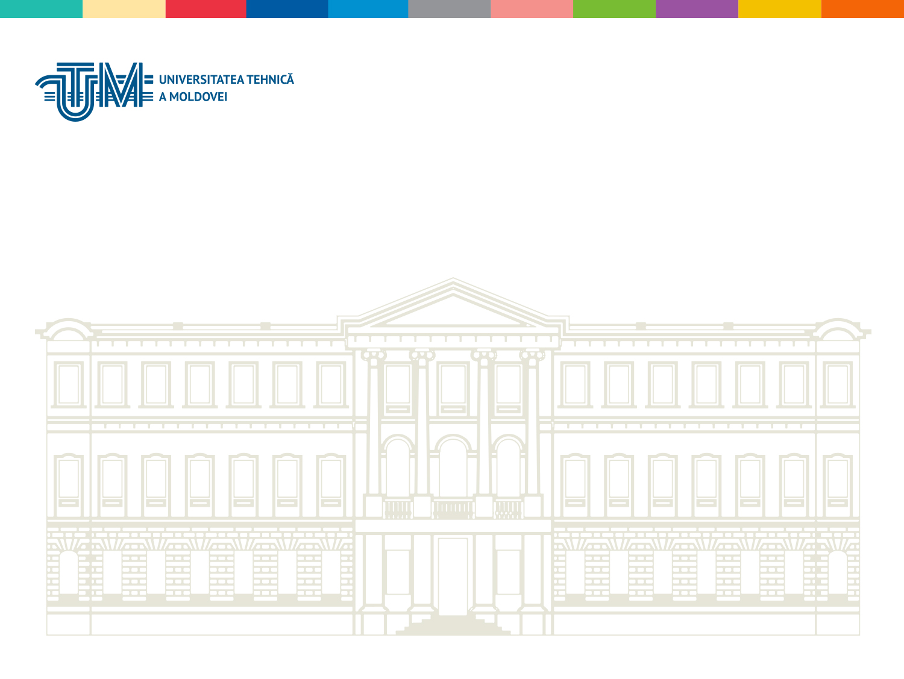
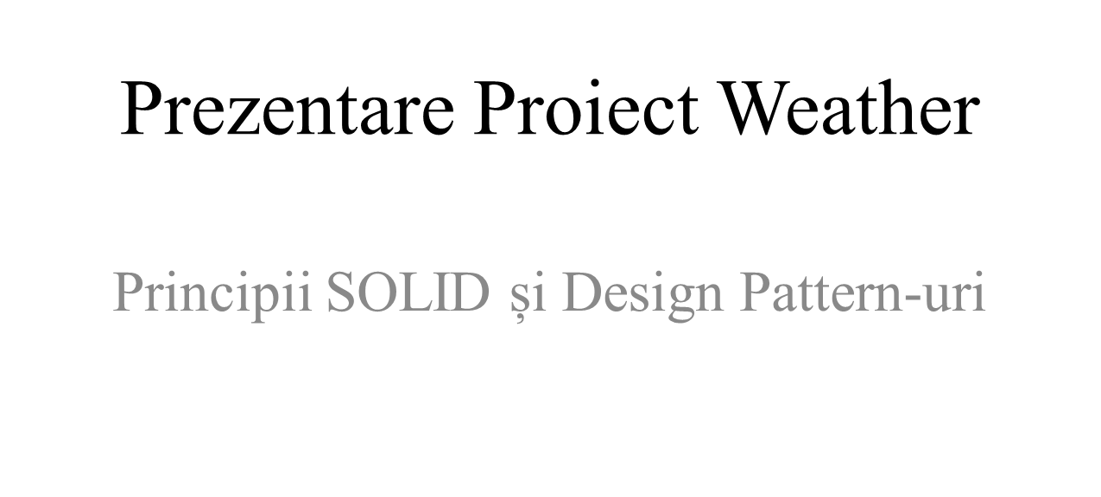
Efectuat Negară Alexandru, TI-202
Verificat a.u. Gaidău Mihai

Slide 2
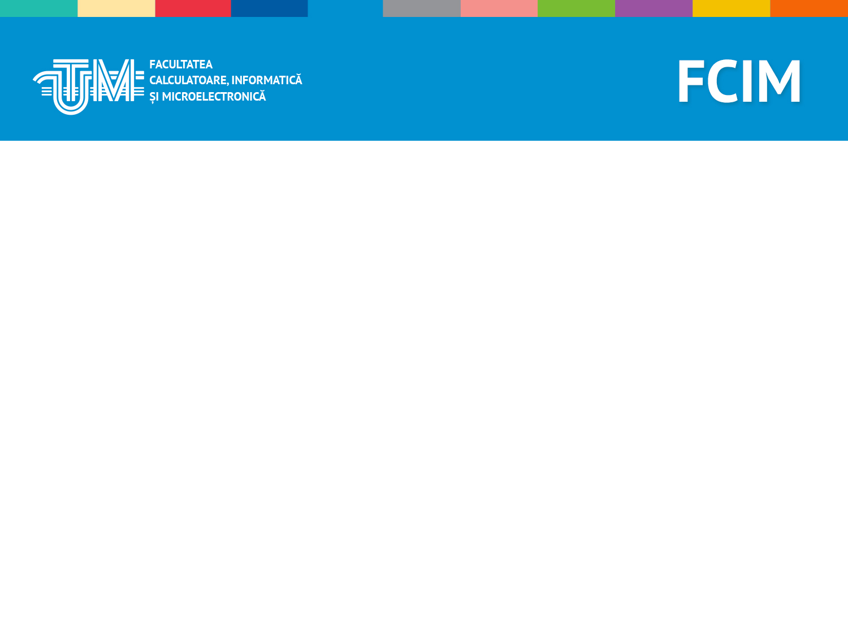
Proiectul Weather
Proiectul Weather este o aplicație de prognoză meteo care permite utilizatorilor să obțină informații despre condițiile meteo curente și previziunile pentru diferite locații. Aplicația utilizează date în timp real și oferă o interfață intuitivă pentru utilizatori.

Slide 3
Principiul SOLID: SRP
Single Responsibility Principle (SRP) este un principiu de proiectare care sugerează ca o clasă ar trebui să aibă o singură responsabilitate și să fie responsabilă pentru un singur aspect al sistemului. În proiectul Weather, SRP a fost aplicat prin separarea funcționalităților legate de procesarea datelor meteo, afișarea interfeței utilizatorului și gestionarea cererilor API în clase separate.

Slide 4
Principiul SOLID: OCP
Open-Closed Principle (OCP) este un principiu de proiectare care sugerează că o clasă trebuie să fie deschisă pentru extensie, dar închisă pentru modificare. În proiectul Weather, OCP a fost aplicat prin utilizarea de interfețe și clase abstracte pentru a permite extinderea funcționalității fără a modifica clasele existente. De exemplu, adăugarea unui nou furnizor de date meteo nu necesită modificarea codului existent, ci doar implementarea unei noi clase care respectă interfața comună.

Slide 5
Principiul SOLID: LSP
Liskov Substitution Principle (LSP) este un principiu de proiectare care afirmă că obiectele de tipul unei clase de bază pot fi înlocuite cu obiecte de tipul unei subclase, fără a afecta corectitudinea programului. În proiectul Weather, LSP a fost respectat prin utilizarea de ierarhii de clase și moștenire, astfel încât obiectele specifice, cum ar fi un furnizor de date meteo sau un procesor de date, pot fi folosite în locul obiectelor generice.

Slide 6
Principiul SOLID: ISP
Interface Segregation Principle (ISP) este un principiu de proiectare care afirmă că clienții nu trebuie să fie forțați să depindă de interfețe pe care nu le utilizează. În proiectul Weather, ISP a fost aplicat prin crearea de interfețe mici și specializate care sunt implementate doar de clasele care le folosesc efectiv. De exemplu, interfața pentru un procesor de date meteo conține doar metodele relevante pentru procesarea datelor, evitând astfel dependențe inutile.

Slide 7

Principiul SOLID: DIP
Interface Dependency Inversion Principle (DIP) este un principiu de proiectare care afirmă că clasele trebuie să depindă de abstracțiuni și nu de implementări specifice. Astfel, clasele care implementează funcționalități specifice, cum ar fi procesarea datelor meteo sau furnizarea informațiilor meteorologice, depind de interfețe abstracte în loc de alte clase concrete. Aceasta facilitează flexibilitatea, reutilizarea și testarea unitară a codului, deoarece schimbările la nivelul implementărilor concrete nu afectează clasele care depind de interfețe. Prin utilizarea unei interfețe pentru procesorul de date meteo, putem înlocui implementarea procesorului fără a afecta alte componente ale sistemului. Astfel, DIP contribuie la separarea logică și modularizarea proiectului Weather.

Slide 8
Design Pattern: Singleton
Singleton este un design pattern creational care permite crearea unei singure instanțe a unei clase și furnizează un punct global de acces la acea instanță. În proiectul Weather, Singleton a fost utilizat pentru a crea o instanță unică a unui manager de configurații, care gestionează setările aplicației și oferă acces la acestea în întregul sistem.

Slide 9
Design Pattern: Strategy
Strategy este un design pattern behavioral care permite definirea unei familii de algoritmi, încapsularea fiecărui algoritm și făcându-i interschimbabili. În proiectul Weather, Strategy a fost utilizat pentru a implementa diferite strategii de procesare a datelor meteo, cum ar fi procesarea în timp real, procesarea istorică sau procesarea în mod offline. Aceste strategii pot fi schimbate în timpul execuției fără a afecta restul sistemului.

Slide 10
Design Pattern: Observer
Observer este un design pattern behavioral care permite notificarea automată a unor obiecte dependente de schimbările de stare ale unui obiect observabil. În proiectul Weather, Observer a fost utilizat pentru a implementa funcționalitatea de notificare a utilizatorilor despre actualizările meteo. Utilizatorii pot fi înregistrați ca observatori și vor fi notificați automat atunci când se produc schimbări în datele meteo.

Slide 11
Design Pattern: Template Method
În proiectul Weather, design pattern-ul Template Method a fost utilizat pentru a defini modul în care diferitele etape ale procesării datelor meteo sunt executate. Clasa de bază WeatherDataProcessor conține o metodă template care stabilește ordinea și structura generală a acestor etape, lăsând subclaselor să furnizeze implementările specifice pentru fiecare etapă. Astfel, Template Method asigură o structură coerentă și flexibilă pentru procesarea datelor meteo, permițând extensibilitatea și reutilizarea codului. Prin adăugarea de noi subclase sau modificarea implementării în subclase existente, sistemul poate adapta comportamentul sau adăuga noi etape de procesare fără a afecta funcționalitatea generală a proiectului.

Slide 12
Design Pattern: Factory Method
În proiectul Weather, design pattern-ul Factory Method a fost utilizat pentru a crea instanțe ale diferitelor clase de furnizori de date meteo. Clasa abstractă WeatherDataProvider servește ca un Factory Method, oferind o metodă factory care permite crearea de instanțe specifice de furnizori de date meteo prin intermediul unei metode virtuale. Subclasele acestei clase abstracte, cum ar fi OpenWeatherMapProvider și WeatherAPIProvider, implementează metoda factory și furnizează propriile lor implementări specifice de furnizori de date meteo. Prin intermediul Factory Method, sistemul poate crea și utiliza instanțe de furnizori de date meteo fără a fi necesară cunoașterea detaliilor de implementare ale fiecărui furnizor în parte. Acest lucru permite sistemului să fie flexibil și ușor de extins prin adăugarea de noi furnizori de date meteo în viitor.

Slide 13
Design Pattern: Decorator
Design pattern-ul Decorator în proiectul Weather este utilizat pentru a extinde funcționalitatea obiectelor existente într-un mod flexibil și dinamic. Prin adăugarea de decoratori suplimentari sau eliminarea lor, putem atașa comportamente suplimentare la obiecte fără a modifica structura de bază a acestora. Un exemplu de utilizare este decoratorul de logging, care înregistrează evenimente și informații relevante despre procesarea datelor meteo. Un alt exemplu este decoratorul de caching, care stochează rezultatele procesării pentru a evita prelucrarea repetată a acelorași date. Design pattern-ul Decorator oferă flexibilitate și extensibilitate în adăugarea sau modificarea comportamentului obiectelor, fără a afecta codul existent și fără a crea o ierarhie complicată de clase.

Slide 14
Încheiere
Prin respectarea principiilor SOLID și utilizarea design pattern-urilor potrivite, proiectul Weather a obținut o arhitectură robustă, ușor de întreținut și extensibilă. Aceste principii și pattern-uri oferă flexibilitate, modularitate și separare a responsabilităților, ceea ce facilitează dezvoltarea și evoluția aplicației pe termen lung.

